Slide 1
富集在海水中的元素------氯

Slide 2
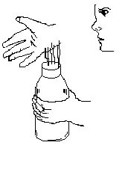
一、氯气（Cl₂）
1、物理性质：
能否用排水集气法收集氯气?
1. 看颜色：
黄绿色。
2. 闻气味：
刺激性气味，（有毒，请注意闻气体气味的方法）。
3.能溶于水 (1:2)体积
4.密度比空气大。
5.易液化：
－34.6℃
－101℃
氯气
液氯
固态氯

Slide 3
2、氯气的化学性质
氯气的化学性质很活泼，是强氧化剂。
⑴跟金属反应
（与变价金属反应，均使金属氧化至高价态）
2Fe＋3Cl₂ 2FeCl₃
Cu＋Cl₂ CuCl₂
2Na＋Cl₂ 2NaCl（发出黄色，产生白烟）
思考：比较一下Cl₂和HCl的氧化性？
（产生棕色的烟，溶于水溶液呈黄色）
（产生棕黄色的烟，溶于水溶液呈蓝绿色）
注：常温下干燥的氯气或液氯不能与铁发生反应，所以工业上常把干燥的液氯储存在钢瓶中。

Slide 4

⑵跟非金属反应（试写出下列方程式）
H₂＋Cl₂ 2HCl
点燃：发出苍白色火焰，有白雾（工业制盐酸）
光照：会发生爆炸（故不能用于工业制盐酸）
2P＋3Cl₂ 2PCl₃(Cl₂不足)白雾
2P＋5Cl₂ 2PCl₅(Cl₂充足)白烟
⑶跟水反应
Cl₂＋H₂O H⁺＋Cl－＋HClO

Slide 5
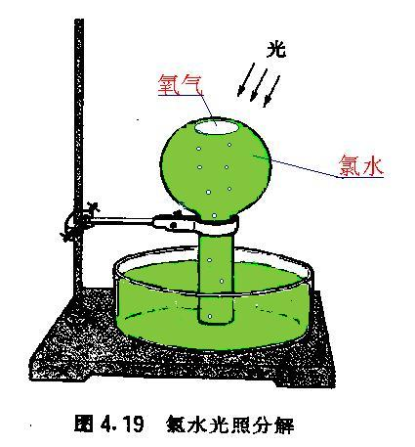
次氯酸是弱的酸，酸性比碳酸还弱。不稳定，在光照下易分解。
HClO的性质和用途：
光照
2HClO == 2HCl + O₂
次氯酸具有强氧化性，因此，能杀死水中的病菌起到消毒作用和漂白作用。
用途：因此自来水产多用氯气来杀菌消毒。

Slide 6
⑷跟碱反应
Cl₂＋2NaOH＝NaCl＋NaClO＋H₂O
常用于制漂白液、除去多余的氯气。
2Cl₂＋2Ca(OH)₂＝ CaCl₂+Ca(ClO)₂ ＋2H₂O
有效成分
工业上用氯气和石灰乳制得漂白粉、漂粉精。
漂白原理：
Ca(ClO)₂＋2HCl(稀)＝CaCl₂＋2HClO
Ca(ClO)₂＋CO₂＋H₂O＝CaCO₃↓＋2HClO
由于上述反应生成2HClO 2HCl+O₂↑，
故漂粉精露置在空气中，久置失效。

Slide 7
⑸跟还原性物质反应
Cl₂＋ KI ： ，
Cl₂＋H₂S ： ，
Cl₂＋ FeCl₂ ： ，
Cl₂＋Na₂SO₃ ： ，
Cl₂＋2KI＝2KCl＋I₂
Cl₂＋H₂S＝2HCl＋S↓
Cl₂＋2FeCl₂＝2FeCl₃
Cl₂＋Na₂SO₃＋H₂O＝2HCl＋Na₂SO₄
⑹跟有机物反应
CH₂＝CH₂＋Cl₂→ ，
Cl₂＋CH₄ 。
CH₂ClCH₂Cl（加成）
CH₃Cl＋HCl（取代）
3、氯气的用途
制漂白粉、消毒、制盐酸、农药等。

Slide 8
氯水的性质

Slide 9
一、氯水成分
1．氯水的成分：
H₂O、Cl₂、HClO 、H＋、Cl－、ClO－、OH－
2．氯水的性质：
成分
表现的性质
反 应 实 例
Cl₂＋2KI＝2KCl＋I₂
Cl₂＋SO₂＋2H₂O＝H₂SO₄＋2HCl
Cl₂＋CH₂＝CH₂→CH₂Cl－CH₂Cl
Cl₂
⑴强氧化性
⑵呈黄绿色
⑶加成反应
H＋
滴入紫色石蕊试液
强酸性
2H＋＋CaCO₃＝Ca^{2＋}＋CO₂↑＋H₂O
HClO
HClO＋OH－＝ClO－＋H₂O
漂白、杀菌、消毒
⑴弱酸性
⑵强氧化性
Cl－
先变红后褪色
沉淀反应
Cl₂+H₂O+AgNO₃＝AgCl↓+HNO₃+HClO

Slide 10
某学习小组设计了以下四个实验来探究氯水的成分，请根据下表回答问题.
序号 | 实验方法 | 实验现象 | 结论
① | 将氯水滴加到AgNO₃溶液中 | 生成白色沉淀
② | 将氯水滴加到含有酚酞的NaOH溶液中
③ |  | 淀粉KI试纸变蓝色 | 氯水中含有Cl₂
④ | 将足量的氯水滴加到Na₂CO₃溶液中 |  | 氯水中含有H＋
氯水中含有Cl－
溶液褪色
取一片淀粉KI试纸，置于表面皿或玻璃片上，
用洁净的玻璃棒蘸取氯水，滴在试纸上
有气泡生成
(1)指出实验①得出的结论___________．
(2)指出实验②和实验④中的“实验现象”②______ ④______.
(3)实验③中“实验方法”的具体操作过程和现象 _________.

Slide 11
(4)通过实验②的“实验现象”，同学们得出两个不同的结论，这两个结论可能是a.__________________________________________，
b．_________________________________________.
请设计简单的实验证明哪一个是正确的____________________________.
氯水中含有强氧化性的HClO，它的漂白作用能使红色褪色
氯水中含有H＋，能中和OH－，使酚酞褪色
向褪色后的溶液中滴加NaOH溶液至溶液显碱性，若溶液不再显红色，证明红色消失是HClO的漂白作用引起的，则a结论正确；若溶液显红色，证明是H＋的中和作用引起的，则b结论正确。

Slide 12

答案：B
1．在氯水中存在多种分子和离子，它们在不同的反应中表现
各自的性质．下列实验现象和结论一致且正确的是 ( )
A．加入有色布条，有色布条褪色，说明溶液中有Cl₂存在
B．溶液呈黄绿色，且有刺激性气味，说明有Cl₂分子存在
C．先加入盐酸酸化，再加入AgNO₃溶液产生白色沉淀，说
明有Cl－存在
D．加入NaOH溶液，氯水黄绿色消失，说明有HClO分子存在

Slide 13
2．如果需证明次氯酸是弱酸，你认为哪个实验最好（ ）
Ａ．将次氯酸溶液滴入加有酚酞的烧碱溶液中
Ｂ．将次氯酸的溶液长时间光照并收集放出的气体
Ｃ．在次氯酸溶液中滴加石蕊试液
Ｄ．次氯酸钙溶液与饱和二氧化碳溶液反应生成次氯酸

Slide 14
3．已知，氯水中存在如下平衡，
Cl₂+H₂O HCl+HClO,欲使饱和氯水中的HClO浓度增大，可在氯水中加入下列那种物质 ( )
A．再通入一些氯气
B．加入少量的盐酸
C．加入足量的氢氧化钠溶液
D．加入足量的碳酸氢钠粉末
D

Slide 15
例题4 下列物质与新制氯水反应的现象和化学方程式：
（1）紫色石蕊试液 （2）Mg粉 （3）AgNO₃溶液 （4）Na₂CO₃溶液 （5）FeCl₂溶液 （6）KI淀粉液
（7）氯水中通入SO₂
【分析】氯水中存在Cl2、H2O、HClO、 H+、Cl－、OH－、ClO－这七种粒子，所以应该从与反应的粒子的角度来考虑现象和反应。
（1）紫色石蕊先变红后褪色。氯水中H+使石蕊试液变红，HClO又使其氧化而褪色
（2）有气泡产生且氯水颜色变浅。Mg＋Cl2＝MgCl2 Mg＋2HCl＝MgCl2＋H2↑
（3）生成白色沉淀。AgNO3＋HCl＝AgCl↓＋HNO3
（4）有气泡产生。Na2CO3＋2HCl＝2NaCl＋H2O＋CO2↑
（5）溶液由浅黄绿色变成黄色。2FeCl2＋Cl2＝2FeCl3
（6）溶液呈蓝色。Cl2＋2I－＝2Cl－＋I2 I2使淀粉液变蓝
（7）溶液呈无色。SO2＋2H2O＋Cl2＝2HCl＋H2SO4

Slide 16
三、氯气的制法
㈠氯气的工业制法
1、电解饱和NaCl溶液
2、电解熔融NaCl

Slide 17
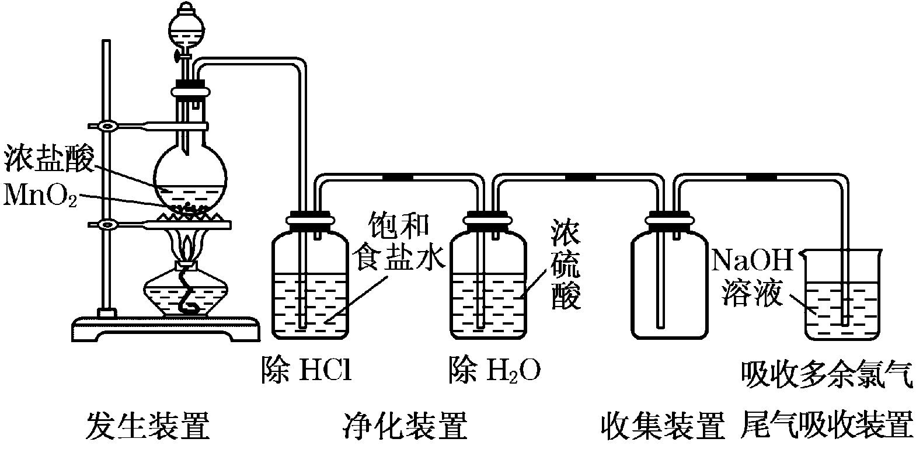
㈡氯气的实验室制法
原理：
氧化剂
Cl⁻
Cl₂
1、发生装置：
△
MnO₂＋4HCl ＝Cl₂↑＋MnCl₂＋2H₂O
思考：请利用给定的物质，采用合理的途径制取Cl₂。 写出有关化学方程式。⑴食盐；⑵浓硫酸；⑶浓盐酸；⑷氯酸钾晶体；⑸二氧化锰固体；⑹高锰酸钾晶体

Slide 18
方法二、2KMnO₄＋16HCl＝2MnCl₂＋2KCl＋5Cl₂↑＋H₂O
方法三、KClO₃＋6HCl＝3Cl₂↑＋KCl＋3H₂O
△
方法四、H₂SO₄(浓)＋NaCl＝HCl↑＋NaHSO₄ MnO₂＋4HCl＝Cl₂↑＋MnCl₂＋2H₂O
△

Slide 19
②仪器：
固+液
思考：这种方法制得的Cl₂中常会混有什么杂质？如何净化？
2、净化装置：
①试剂：
饱和NaCl溶液、浓硫酸
如果将饱和NaCl溶液改为NaOH行不行？说明理由
不行，因为Cl₂ 能与NaOH反应
如果将饱和NaCl溶液改为水行不行？说明理由
②仪器：
洗气瓶

Slide 20
3、收集装置：
①方法：
依据物理性质
向上排空气法、排饱和NaCl溶液
②验满：
淀粉KI试纸
4、尾气吸收装置：
NaOH溶液

Slide 21

一套完整的制取气体的实验装置包括四个部分：发生装置→净化装置→收集或性质验证装置→尾气处理装置．
在组合装置制取气体时，可按此顺序选择需要的仪器和相应的药品，对有毒气体必须有尾气处理装置．

Slide 22
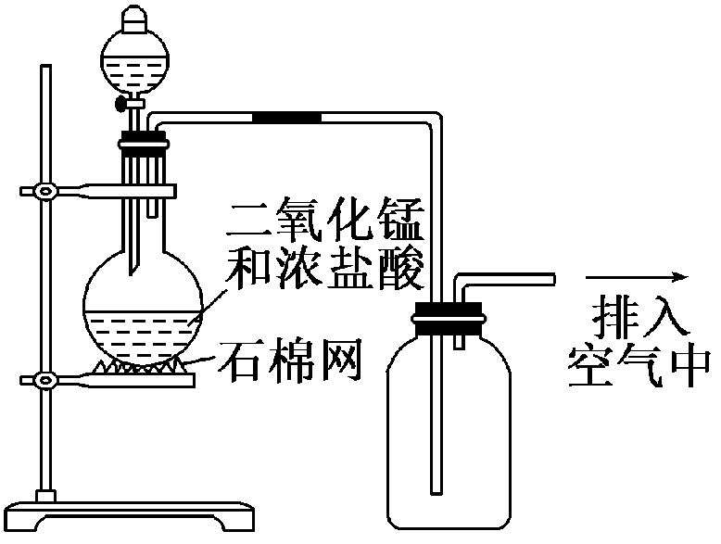
2．化学小组用如图所示的装置制取氯气，下列说法不正确
的是 ( )
B
A．该装置图中至少存在两处明显错误
B．该实验中收集氯气的方法不正确
C．为了防止氯气污染空气，必须进行尾气处理
D．在集气瓶的导管口处放一片湿润的淀粉碘化钾试纸可以证明是否有氯气逸出

Slide 23
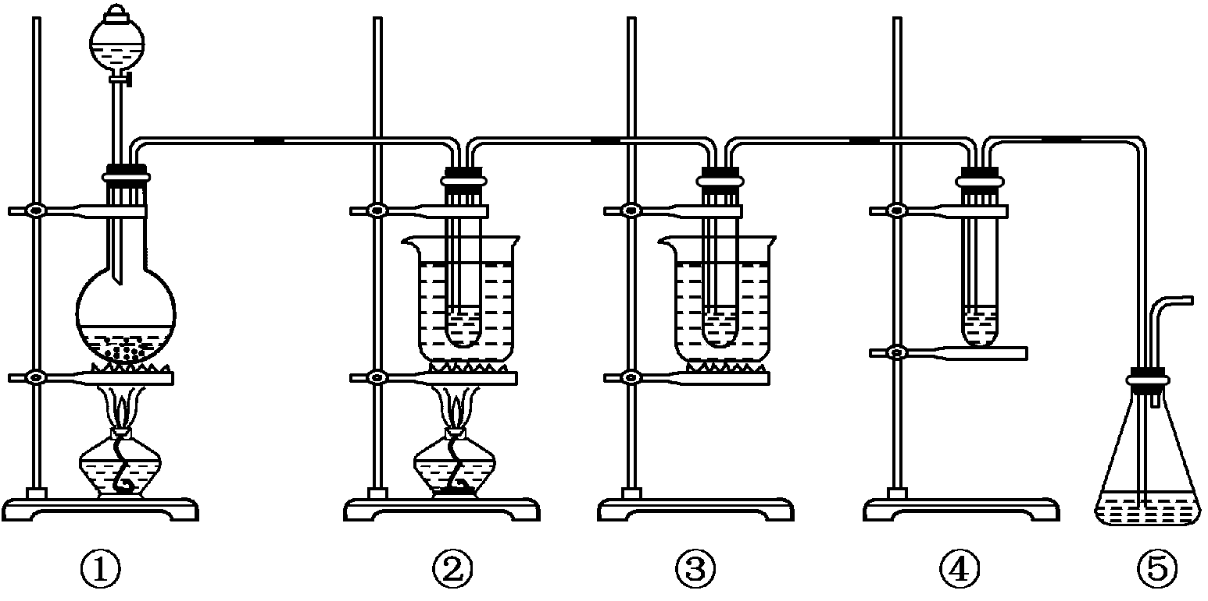
3．实验室里可用下图所示装置制取氯酸钾、次氯酸钠和探究氯水的性质．
15 mL 30%的KOH溶液
15 mL 8%的 NaOH溶液
紫色石蕊试液
分液漏斗
(1)制取氯气时，在烧瓶里加入一定量的二氧化锰，通过________(填写仪器名称)向烧瓶中加入适量的浓盐酸．实验时为了除去氯气中的氯化氢气体，可在①和②之间安装盛有____(填写下列编号字母)的净化装置．
A．碱石灰 B．饱和食盐水 C．浓硫酸 D．饱和碳酸氢钠溶液
B

Slide 24
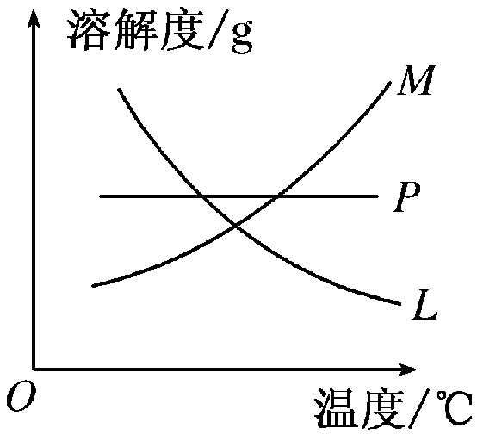
(2)比较制取氯酸钾和次氯酸钠的条件，
二者的差异是：_________________.
反应完毕经冷却后，②的试管中有大
量晶体析出．右图中符合该晶体溶解
度曲线的是________(填写编号字母)；从②的试管中分离出该晶体的方法是________(填写实验操作名称)．
(3)本实验中制取次氯酸钠的离子方程式是______________________________________.
M
过滤
Cl2＋2OH－ === ClO－＋Cl－＋H2O
碱溶液(或反应物)的浓度不同，反应温度不同

Slide 25
15 mL 30%的KOH溶液
15 mL 8%的 NaOH溶液
紫色石蕊试液
(4)实验中可观察到④的试管里溶液的颜色发生了如下变化，请填写下表中的空白：
实验现象 | 原因
溶液最初从紫色逐渐变为___色 | 氯气与水反应生成的H＋使石蕊变色
随后溶液逐渐变为无色
然后溶液从无色逐渐变为__色
红
氯气与水反应生成的HClO将石蕊氧化为无色物质
黄绿
继续通入的氯气溶于水使溶液呈黄绿色

Slide 26
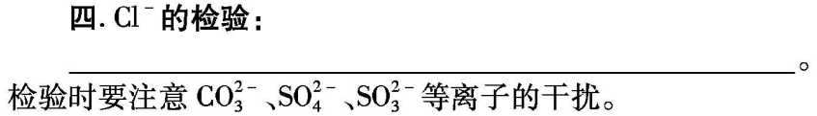
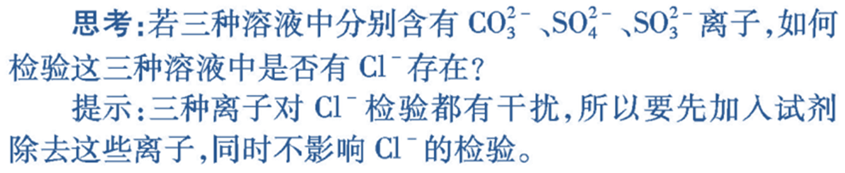

Slide 27
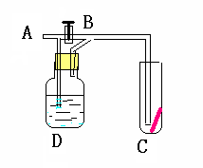
3.如图所示,A处通入湿润的Cl₂，关闭B阀时，C处的红布条看不到明显现象，当打开B阀后，C处红布条逐渐褪色。则D瓶中装的是:( )
A B
A .浓H₂ SO₄ B .NaOH溶液
C .H₂ O D .饱和食盐水

